Slide 1
Chapter 02
웹 페이지 기본 구조와 작성 방법

Slide 2
HTML5 기본 용어
HTML5 페이지 구조와 작성법
오류와 검증

Slide 3
태그, 요소, 속성의 의미를 이해합니다.
HTML 태그, CSS, 자바스크립트를 사용해 웹 페이지를 작성하는 방법을 익힙니다.
검사 기능으로 디버그하는 방법을 알아봅니다.

Slide 4
Section 01
HTML5 기본 용어

Slide 5
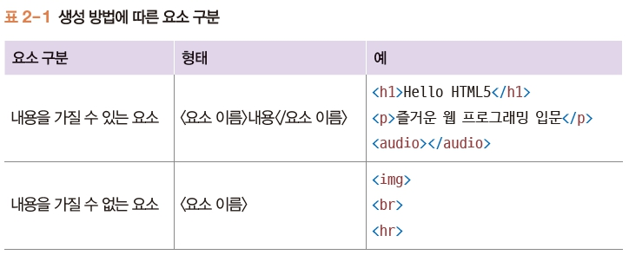
01. HTML5 기본 용어
1. 태그와 요소
요소 : HTML 페이지를 구성하는 각 부품
제목, 본문, 이미지 등이 모두 요소
자바스크립트 개발에서는 요소를 객체(object)라고도 함
태그 : 요소를 만들 때 사용하는 작성 방법
흔히 요소와 태그를 구분하지 않고 사용
내용을 가질 수 있는 요소와 내용을 가질 수 없는 요소

Slide 6
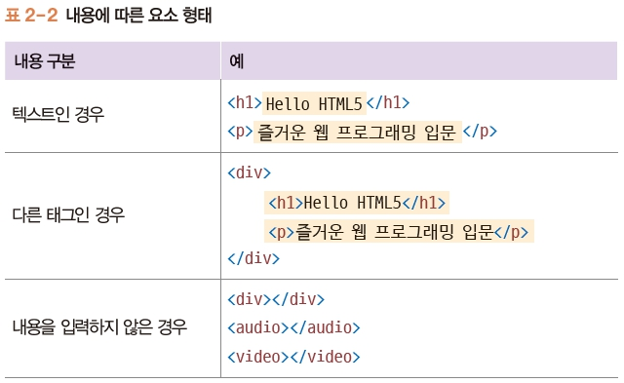
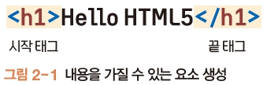
01. HTML5 기본 용어
1. 태그와 요소
내용을 가질 수 있는 요소를 생성할 때
시작 태그 : 내용 앞에 붙이는 태그
끝 태그 : 내용 뒤에 붙이는 태그

Slide 7
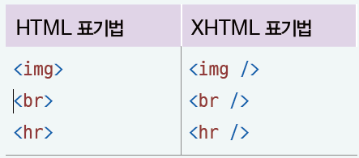
01. HTML5 기본 용어
1. 태그와 요소
NOTE HTML 표기법과 XHTML 표기법
HTML 표기법은 <요소 이름>만으로 요소를 생성하기 때문에 내용을 가질 수 있는 태그의 시작 태그로 오해할 수 있음
XHTML 표기법 : 명확하게 내용을 가질 수 없는 태그라고 표기할 수 있음

Slide 8
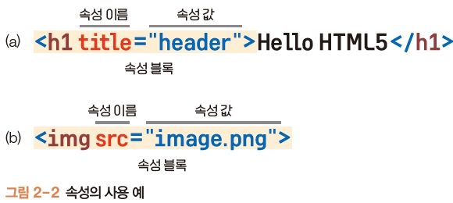
01. HTML5 기본 용어
2. 속성
속성 : 태그에 추가 정보를 부여
(a)는 h1 태그에 title 속성을 부여
(b)는 src 속성에 출력할 이미지 정보를 입력

Slide 9
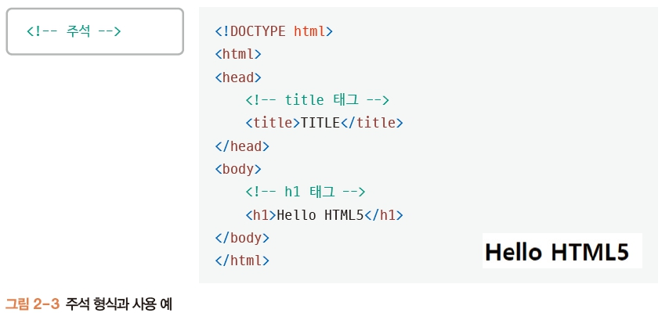
01. HTML5 기본 용어
3. 주석
주석 : 프로그램 실행에 영향을 미치지 않으면서 설명하는 코드

Slide 10
Section 02
HTML5 페이지 구조와 작성법

Slide 11
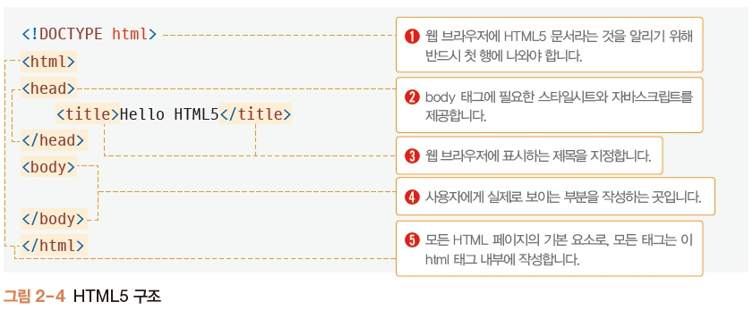
02 HTML 페이지 구조와 작성법
1. HTML5 페이지의 구조
모든 HTML5 페이지의 기본 구조

Slide 12
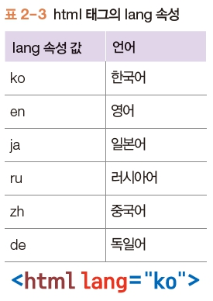
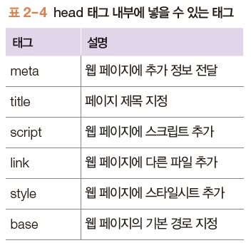
02 HTML 페이지 구조와 작성법
1. HTML5 페이지의 구조
lang 속성 : 검색 엔진이 웹 페이지를 탐색할 때 해당 웹 페이지를 어떤 언어로 작성했는지 쉽게 알 수 있도록 도움
head 태그 : [표 2-4]와 같은 태그만 입력할 수 있고, 다른 태그를 넣으면 웹 브라우 저가 body 태그로 자동으로 옮김

Slide 13
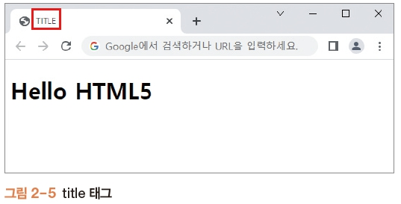
02 HTML 페이지 구조와 작성법
1. HTML5 페이지의 구조
head 태그 안의 title 태그에 글자를 입력하면 웹 브라우저 위쪽에 표시됨

Slide 14
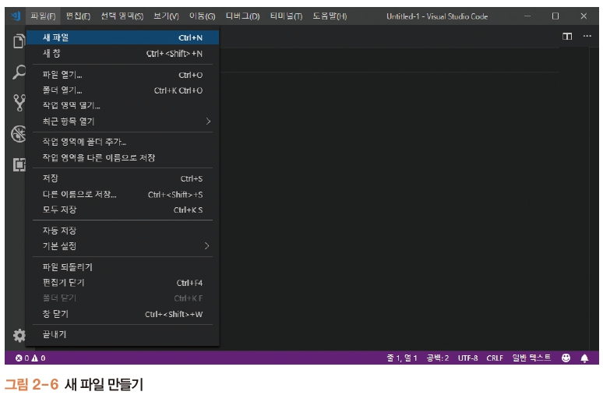
02 HTML 페이지 구조와 작성법
2. HTML5 페이지의 작성과 실행
비주얼 스튜디오 코드 [파일]-[새 파일] 또는 단축키 [Ctrl]+[N]

Slide 15

02 HTML 페이지 구조와 작성법
2. HTML5 페이지의 작성과 실행
[코드 2-1] 작성 후 [파일]-[다른 이름으로 저장] 메뉴 선택해 “C:\수업” 폴더에 HTMLPage.html로 저장
<!DOCTYPE html>
<html>
<head>
<title>HTML5 Basic</title>
</head>
<body>
<h1>Hello World..!</h1>
</body>
</html>

Slide 16
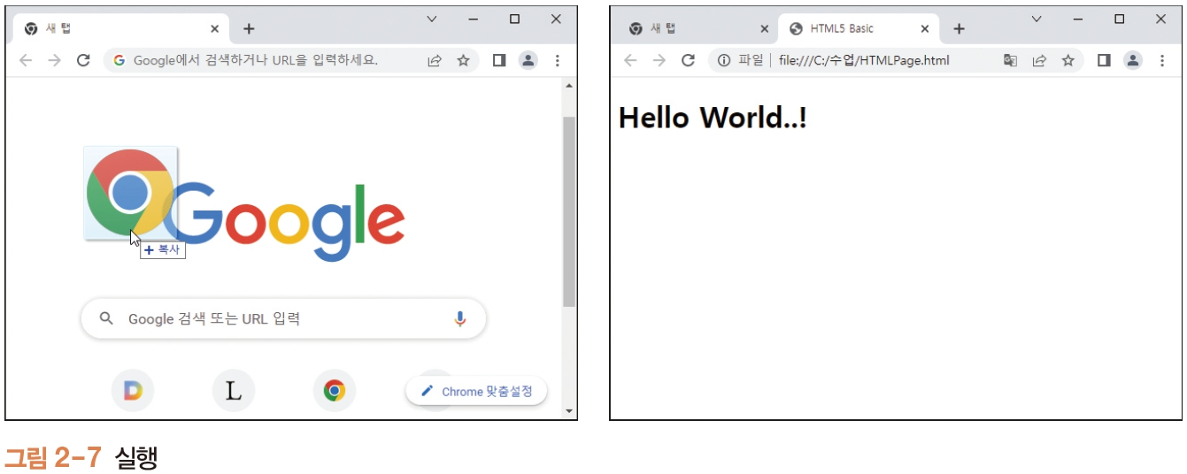
02 HTML 페이지 구조와 작성법
2. HTML5 페이지의 작성과 실행
저장한 HTMLPabe.html을 크롬으로 드래그하면 실행됨
기본 웹 브라우저가 크롬이면 HTMLPage.html을 더블클릭만 해도 실행됨

Slide 17
02 HTML 페이지 구조와 작성법
3. 스타일시트 작성과 실행
두 가지 방법의 스타일시트를 사용해 스타일 적용
내부 스타일 방법 : style 태그를 사용해 스타일시트를 직접 입력
외부 스타일 방법 : link 태그의 href 속성을 사용해 스타일시트를 불러옴
여러 사람이 함께 협업하고 프로젝트 규모가 클 때는 외부 스타일이 좋음

Slide 18

02 HTML 페이지 구조와 작성법
3. 스타일시트 작성과 실행
HTMLPage.html의 head나 body 태그에 style 태그를 생성한 후 HTMLPageWithStyle.html로 저장하고 실행
<!DOCTYPE html>
<html>
<head>
<title>HTML5 Basic</title>
<style>
h1 {
color: white;
background: black;
}
</style>
</head>
<body>
<h1>Hello World..!</h1>
</body>
</html>

Slide 19

02 HTML 페이지 구조와 작성법
3. 스타일시트 작성과 실행
비주얼 스튜디오 코드 [파일]-[새 파일] 메뉴를 선택해 새 파일을 생성하고 Style.css로 저장하면 에디터가 확장자를 자동으로 인식
h1 {
color: white;
background: black;
}

Slide 20

02 HTML 페이지 구조와 작성법
3. 스타일시트 작성과 실행
HTMLPage.html을 link 태그를 사용해 외부 스타일시트를 불러오도록 수정하여 HTMLPageWithLink.html로 저장하고 실행
<!DOCTYPE html>
<html>
<head>
<title>HTML5 Basic</title>
<link rel="stylesheet" href="Style.css">
</head>
<body>
<h1>Hello World..!</h1>
</body>
</html>

Slide 21
02 HTML 페이지 구조와 작성법
4. 자바스크립트 작성과 실행
script 태그를 사용해 내부에서 작성하거나 script 태그의 src 속성을 사용해 외부에서 불러오도록 작성 가능
자바스크립트는 길어질 때가 많아 주로 외부 자바스크립트로 작성

Slide 22
02 HTML 페이지 구조와 작성법
4. 자바스크립트 작성과 실행
HTMLPage.html의 head 태그나 body 태그에 scipt 태그를 생성한 후 HTMLPageWithScript.html로 저장하고 실행
<!DOCTYPE html>
<html>
<head>
<title>HTML5 Basic</title>
<script>
// 경고 창을 출력합니다.
alert('Hello JavaScript .. !');
</script>
</head>
<body>
<h1>Hello World..!</h1>
</body>
</html>

Slide 23

02 HTML 페이지 구조와 작성법
4. 자바스크립트 작성과 실행
[파일]-[다른 이름으로 저장] 메뉴를 선택해 새 파일을 생성하고 OuterJavaScript.js로 저장하면 에디터가 확장자를 자동으로 인식
alert('OuterScript');

Slide 24
02 HTML 페이지 구조와 작성법
4. 자바스크립트 작성과 실행
script 태그를 사용해 수정한 후 HTMLPageWithOuterScript.html로 저장
정리 : 외부 스타일시트는 link 태그를 사용하고, 외부 자바스크립트는 script 태그를 사용
<!DOCTYPE html>
<html>
<head>
<title>HTML5 Basic</title>
<script src="OuterJavaScript.js"></script>
</head>
<body>
<h1>Hello World..!</h1>
</body>
</html>

Slide 25
Section 03
오류와 검증

Slide 26
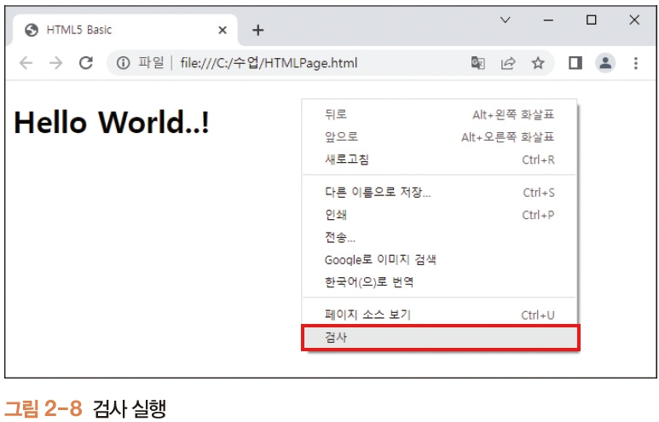
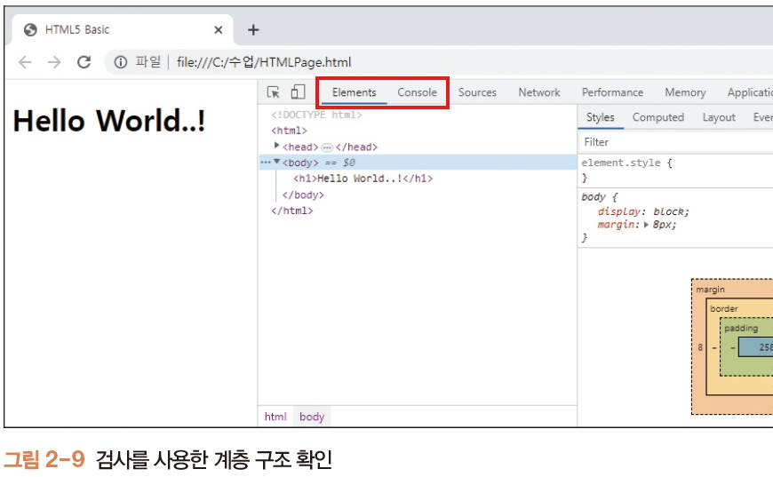
03 오류와 검증
버그(bug) : 프로그램이 원하지 않는 방향으로 동작하는 것
디버그(debug) : 버그를 잡는(수정하는) 행위
웹 브라우저의 검사 기능으로 쉽게 디버그
크롬을 실행한 후 [F12] (또는 [Ctrl]+[Shift]+[I])를 누르거나 마우스 오른쪽 버튼을 누르고 [검사] 메뉴를 선택

Slide 27
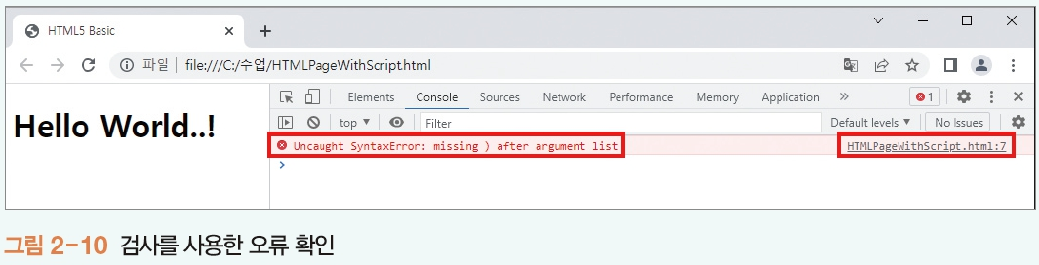
03 오류와 검증
다양한 검사 기능 중 [Elements] 탭과 [Console] 탭 사용
[Elements(요소)] : 현재 HTML 페이지의 계층 구조와 각 태그에 적용된 스타일을 파악
[Console(콘솔)] : 오류를 확인하거나 자바스크립트 코드를 추가로 입력
NOTE 자바스크립트 코드의 문제점을 검사로 확인할 수 있음
···
alert('Hello JavaScript .. !';
···

